Slide 1
Veille technologique : Marketing digital
Groupe 2
Mor DIOP
Marie Perle RAJAONA
Ababacar Diene NDIAYE
Serigne Fallou FALL
P3_Dev_Web
Simplon Auf Dakar

Slide 2
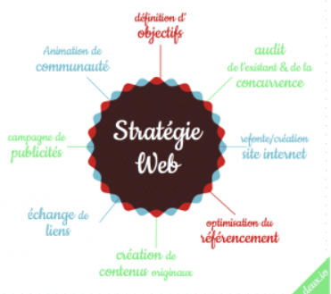
Comment Définir sa Stratégie Internet ?
Une stratégie internet doit répondre aux questions :
Où veut-on aller ? Comment y aller ? Avec quels moyens financiers ? Dans combien de temps ?
Plan = actions à mettre en place
à l’aide de différents outils digitaux ===> atteindre les objectifs de croissance d’une activité.

Slide 3
2. Le Webmarketing ...Qu'est ce que c'est ?
Webmarketing c’est le Marketing sur internet. Une branche du marketing traditionnel.
Il a les mêmes objectifs que le marketing traditionnel :
-Créer une stratégie ou un plan marketing autour d’un produit ou d’une marque
-Acquérir du trafic
-Analyser les performances
-Fidéliser les clients

Slide 4
3. Comment faire l’audit référencement de son site?
L’audit de référencement permet d’anticiper les baisses de visibilité en ayant un site de qualité, toujours optimisé.
Nous vous proposons un audit référencement de votre site en 6 étapes !

Slide 5
Etape 1/6: Connaître ses taux de crawl
En langage web, le « crawl » désigne le parcours des robots de moteurs de recherche à travers votre site internet.

Slide 6
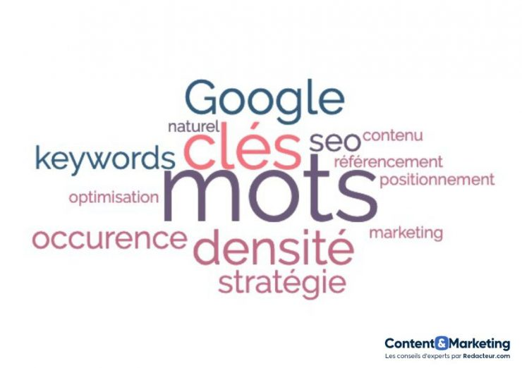
Etape 2/6: l’analyse des mots-clés
Elle permet de bien comprendre vers quoi orienter son travail.

Slide 7

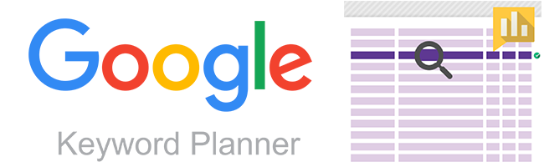

Etape 3/6: Analyser les positions des mots-clés
de la concurrence
Observez les mots-clés utilisés par vos concurrents directs,
repérez les points forts,
décelez les mots-clés auxquels vous n’avez pas pensé.
$_ Comparez vos mots-clés et ceux de la concurrence grâce notamment aux générateurs de mots-clés comme:
Google Keyword Planner, UberSuggest, SEMRush.

Slide 8
Etape 4/6: Analyse technique et de la qualité
@_ Vérifiez la « propreté » du code, la qualité du contenu
@_ Vérifiez également la rapidité de chargement de votre site

Slide 9
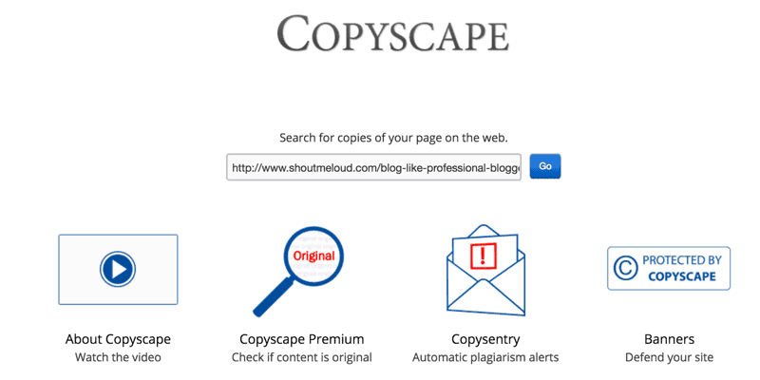
Etape 5/6: Analyse du contenu
Le contenu doit d’abord être unique.
L’outil le plus utilisé est Copyscape.

Slide 10
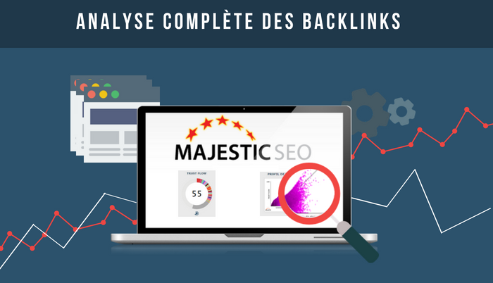

Etape 6/6: Analyse des backlinks
Les backlinks sont les liens externes à votre site qui pointent vers un contenu de votre site.
Ahrefs ou Majestic SEO vous permettent de localiser les sites qui renvoient vers le vôtre et par quels liens entrants, ainsi que leur qualité par les indicateurs Trust flow et Citation flow.

Slide 11
4. Comment faire un audit SEO ?
Un audit SEO est une analyse complète de chacun des facteurs du référencement naturel qui permettent d’améliorer la visibilité de votre site web dans les moteurs de recherche.

Slide 12
Quels outils pour analyser son site ?
Google Search Console
Google Analytics
SEMrush

Slide 13
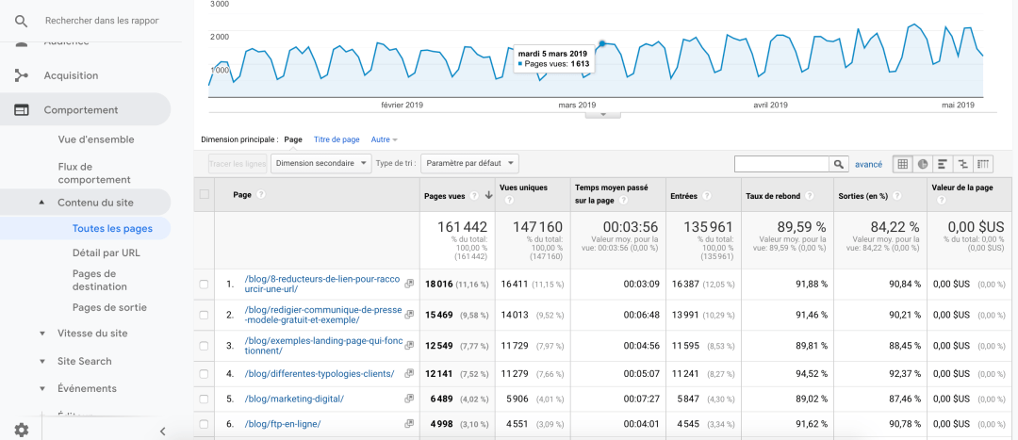
Étape 1/5 : Vérifier le trafic et le positionnement des pages
Vérification du trafic généré avec Google Analytics et Search Console
Google Analytics vous fournit des statistiques liées aux interactions clés telles que les taux de rebond, le temps moyen passé sur le site et bien sûr le trafic généré.

Slide 14
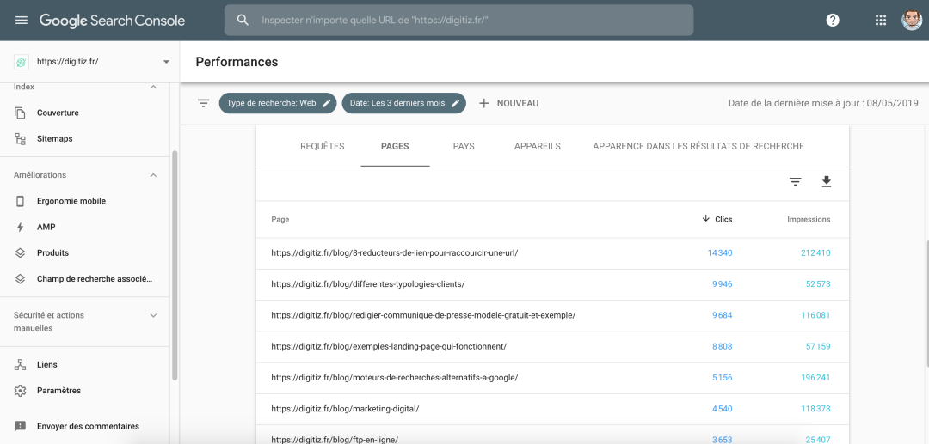
Étape 1/5 : Vérifier le trafic et le positionnement des pages
Avec Google Search Console, vous pouvez directement voir les requêtes que saisissent les internautes pour visiter votre site.

Slide 15
Étape 2/5 : Analyser les contenus
On peut distinguer les pages performantes et celles non-performantes.
Une page est performante si elle arrive à se positionner en 1ère page de Google (position 1 à 10) et génère du trafic.
La non-performance d’une page peut-être due à plusieurs facteurs :
Contenu de faible qualité
Non pertinence
Doublon

Slide 16
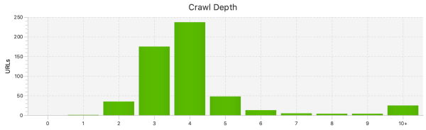
Étape 3/5 : Améliorer la structure du site
Screaming Frog permet de schématiser un diagramme une fois le crawl du site réalisé.
2 types d’architecture:
- Architecture plate
- Architecture en silo

Slide 17
Étape 4/5 : Identifier les problèmes techniques
Vérifier le fichier robots.txt
Vérifier le HTTPS
Réparer les liens cassés
Les codes de réponses

Slide 18
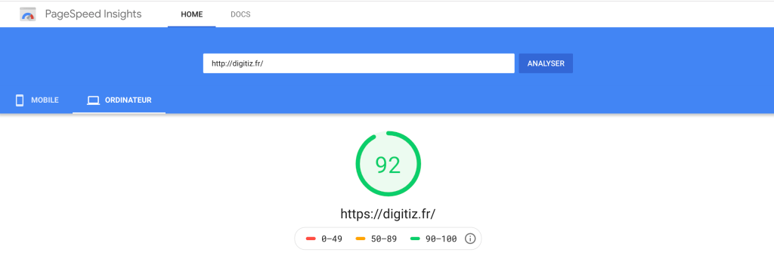
Étape 4/5 : Identifier les problèmes techniques
La vitesse du site
Plus votre site est rapide, notamment sur mobile, plus Google est susceptible de vous récompenser en vous favorisant dans ses résultats.
PageSpeed Insights est un outil adapté pour cette tâche.

Slide 19
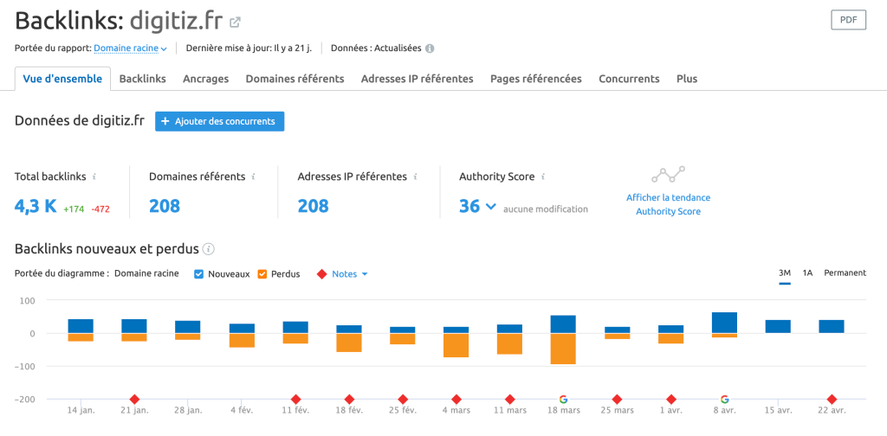
Étape 5/5 : Examiner les backlinks
L’objectif est d’évaluer votre profil de backlink et votre autorité de domaine de manière globale. Cela vous aidera à estimer si vous devez faire plus d’efforts pour créer des liens.

Slide 20

5. Comment analyser les mots-clés de votre site ?
Plusieurs outils sont disponibles. Notre Top 3:
~ KWFINDER: Outil puissant, il dispose de :
2,5 milliards de mots-clés dans sa base de données ;
900 000 positions vérifiées chaque jour dans le SERP
(Search Engine Result Pages) ;
et 52 000 localisations (pays, régions, villes).

Slide 21
5. Comment analyser les mots-clés de votre site ?
~ SEMRUSH KEYWORD RESEARCH: SEMrush est l’un des outils les plus appréciés par les utilisateurs. Pour assurer un travail excellent et des performances de qualité, SEMrush dispose de:
7 900 000 000 000 backlinks,
16 300 000 000 de mots-clés
et 490 millions de domaines.

Slide 22
5. Comment analyser les mots-clés de votre site ?
~ UBERSUGGEST: outil de qualité permettant d’analyser les mots-clés SEO. Il crée un ensemble de mots-clés à partir d’une requête, et il renseigne également sur les pages web les mieux positionnées sur le mot-clé visé. Il est très utile pour les « référenceurs », car il leur fournit un certain nombre d’informations sur un ou plusieurs mots-clés précis.

Slide 23
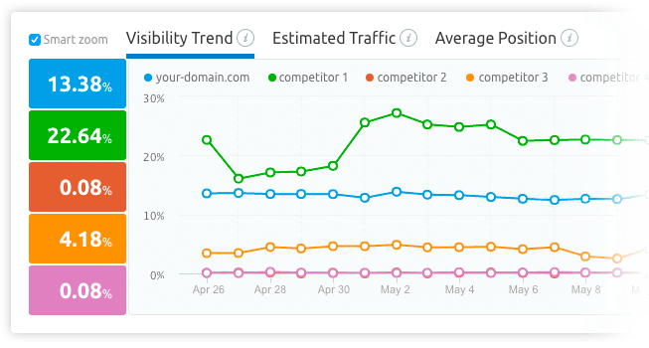
6. Comment analyser vos positions sur Google ?
Parmi les nombreux outils disponibles, il y a ceux qui sont entièrement gratuits tels que Serposcope ou Freemonitor.
Il existe également des solutions payantes, plutôt destinés aux agences web spécialisées en référencement SEO comme SEMrush, Myposeo..

Slide 24

7. C’est quoi Google Adwords?
Google Ads est le programme de publicité en ligne de Google.
Google Ads est un produit que vous pouvez utiliser pour promouvoir votre entreprise, faciliter la vente de produits et services, renforcer la notoriété de votre marque et augmenter le trafic vers votre site Web.

Slide 25

8. Le digital, c’est quoi?
Le digital peut être défini comme l’ensemble des outils de traitement numérique des flux d’informations.
Il regroupe donc toute les technologies mises
à disposition pour permettre, faciliter et accélérer la circulation des données et des informations de tout type et genre entre différentes parties .

Slide 26
9. C’est quoi la matrice Mc Kinsey ou matrice atouts attraits?
Il s’agit d’une matrice de décision stratégique, développée par le cabinet de conseil McKinsey & Company, où chaque D.A.S (Domaine d’activité stratégique) est analysé à partir de deux dimensions :
l’attrait du marché et la position concurrentielle.
L’objectif de cette matrice est de déterminer sur quel segment il est intéressant d’investir plutôt qu’un autre.

Slide 27
La matrice Mc Kinsey ou matrice atouts attraits
 | FORTS | MOYENS | FAIBLES
FORTS | Maintien de la position dominante | Améliorer la position | Doubler l'investissement ou sortir
MOYENS | Maintenir la position | Rentabiliser prudemment | Sortir progressivement et sélectivement
FAIBLES | rentabiliser au maximum | Sortir selectivement | Sortir et désinvestir
ATOUTS
ATTRAITS

Slide 28

10 . C’est quoi Google Analytic
Google Analytics est un logiciel gratuit d’analyse de service Web qui fournit des statistiques et des outils d’analyse de base pour l’optimisation des moteurs de recherche (SEO).
Il donne diverses informations sur les visiteurs de votre site, sur ce qu’ils recherchent et sur la manière dont ils arrivent (par exemple, via le référencement naturel, un lien depuis un site externe…).

Slide 29

11. Comment faire la certification en Google Analytics ?
Pour faire la certification en Google Analytics il faut suivre les étapes suivantes :
Etape 1: S’inscrire ou utiliser votre programme Google Partners

Slide 30
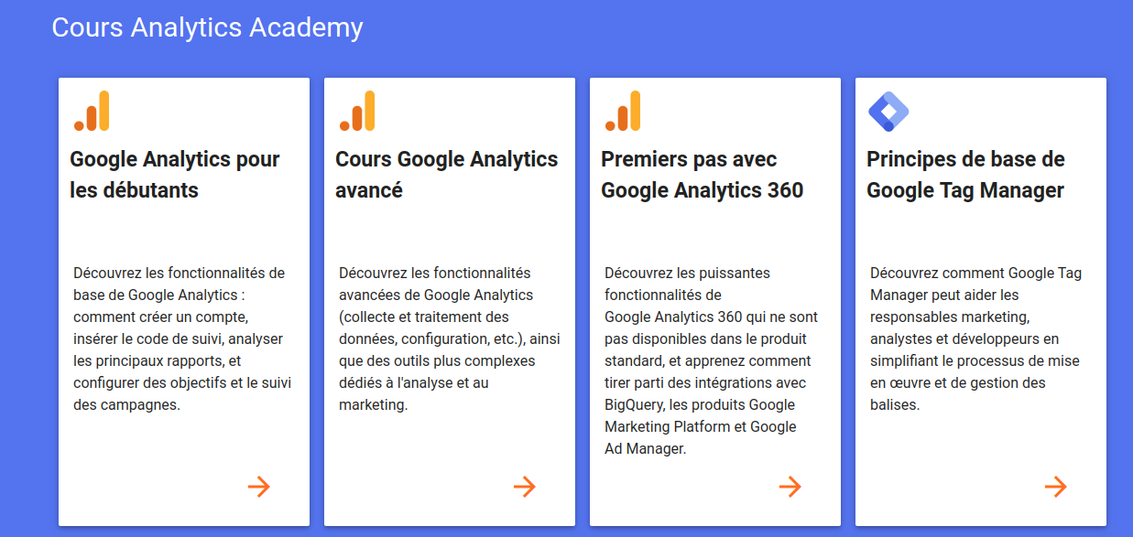
11. Comment faire la certification en Google Analytics ?
Etape 2: Suivre la formation Google Analytics

Slide 31
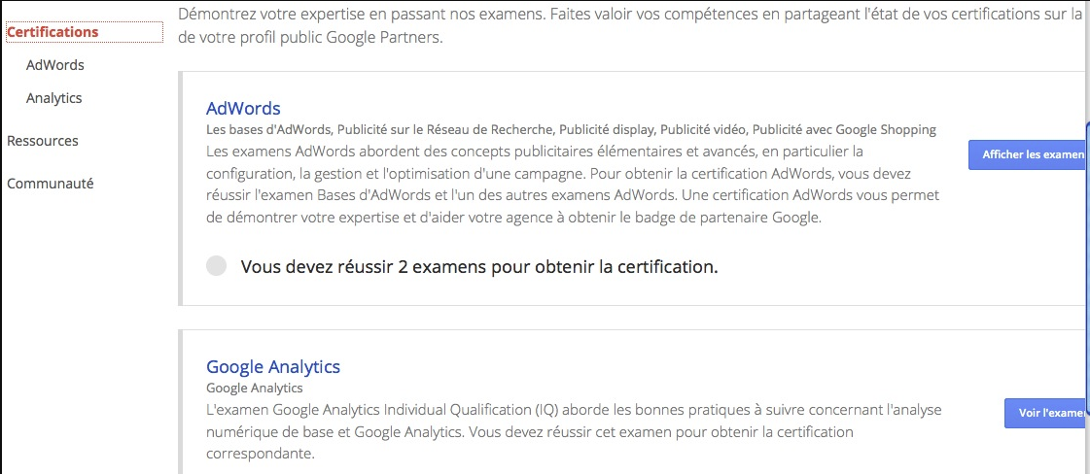
11. Comment faire la certification en Google Analytics ?
Etape 3: Passer l’examen et obtenir la certification google analytics individuelle

Slide 32
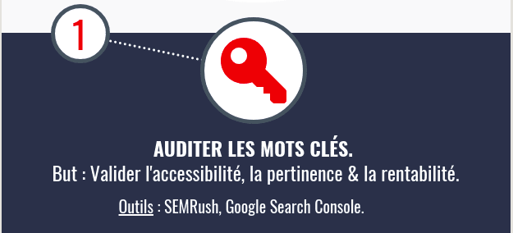
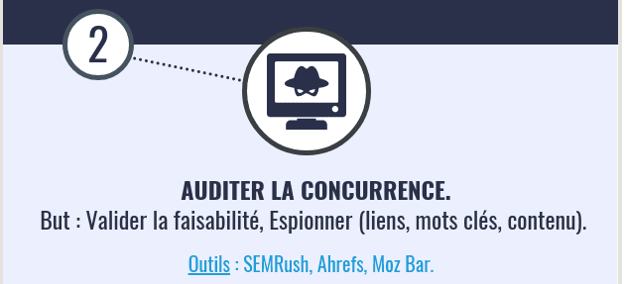
12. Audit réferencement : la methodologie.
Pour faire l’audit référencement il faut suivre les étapes suivantes :

Slide 33
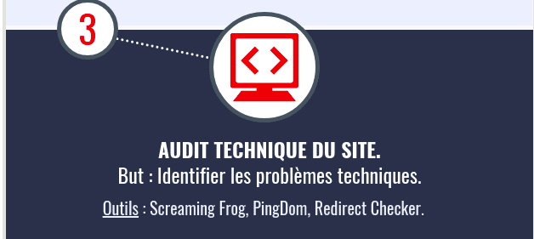
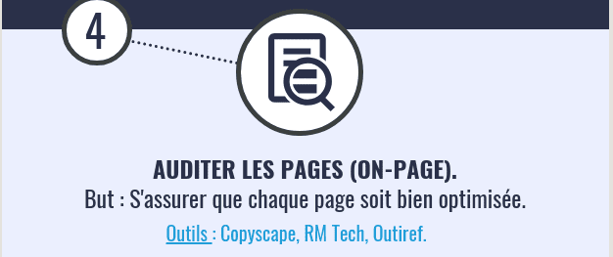
12. Audit réferencement : la methodologie.

Slide 34
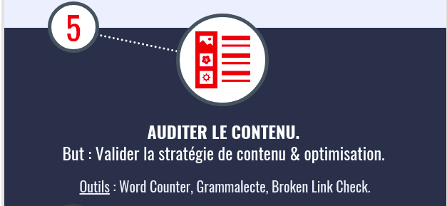
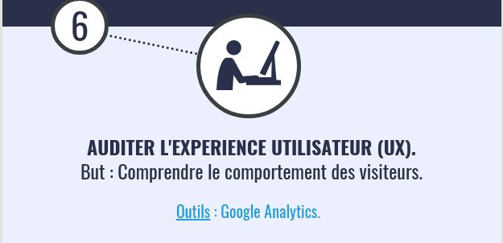
12. Audit réferencement : la methodologie.

Slide 35
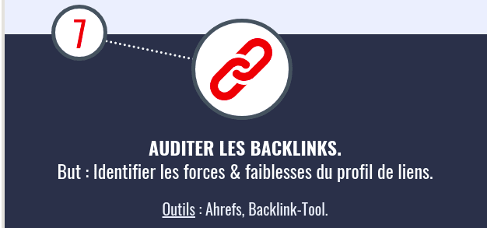
12. Audit réferencement : la methodologie.

Slide 36
13. Comment analyser le trafic de votre site internet ?
Le trafic d’un site web est une donnée stratégique pour les entreprises. Elle permet de mesurer la visibilité d’un site, la popularité de sa marque, son attractivité sur les réseaux sociaux… Ainsi l’analyse est faite via différentes moyens.
Avec google analytics.
Avec Similar Web

Slide 37
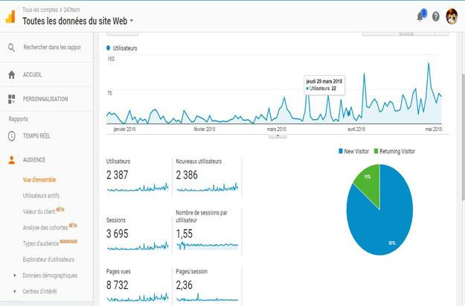

Slide 38
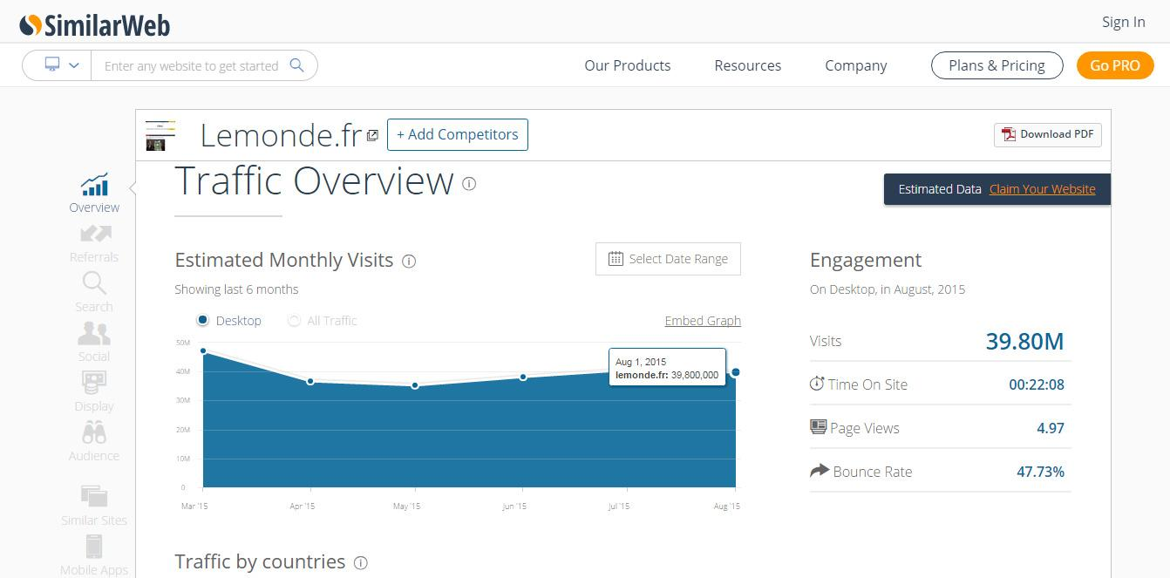

Slide 39
14. Quel est votre positionnement dans
les moteurs de recherche?
Le positionnement est le rang occupé par une page web sur les pages de résultat d’un moteurs de recherche.

Slide 40
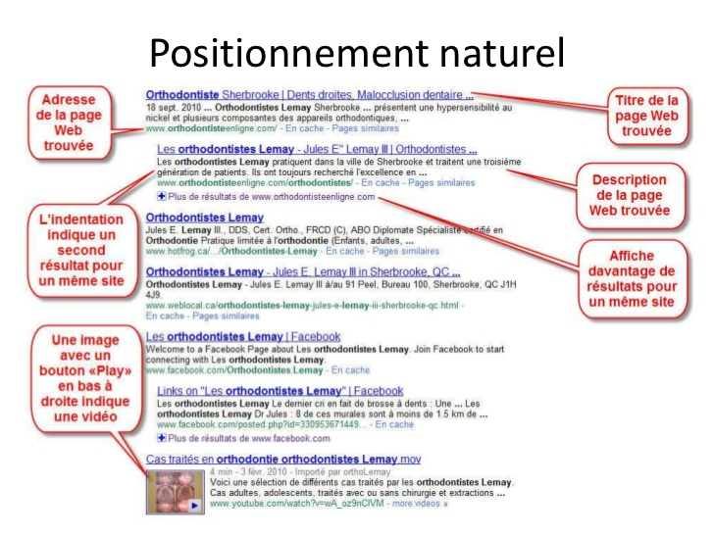

Slide 41
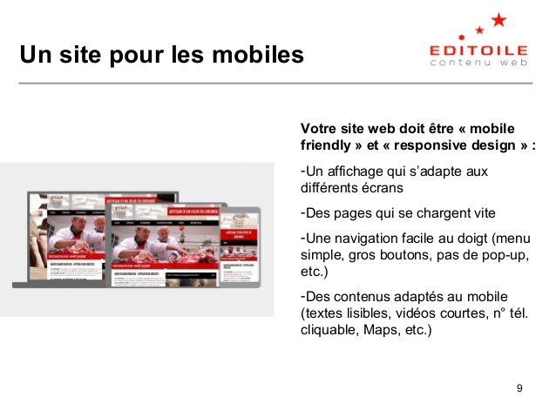
15. Comment améliorer le référencement
de votre site internet?
Lever les freins techniques

Slide 42
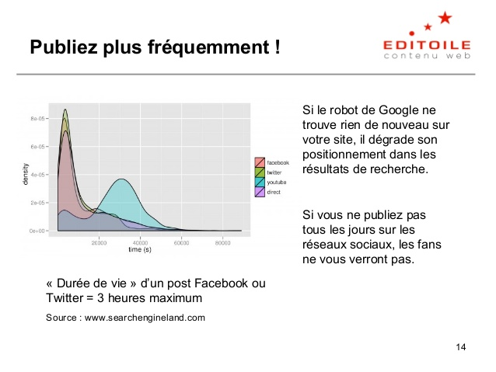
Publier régulièrement

Slide 43
16. Comment élargir vos mot-clés?
Cibler les mots qui ont un grand volume de recherche
Cibler des mots clé long-tail (composé de plus de quatre mots)
Utilisation d’outils comme google adwords

Slide 44
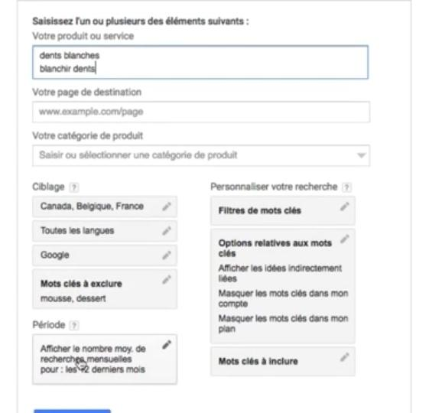

Slide 45
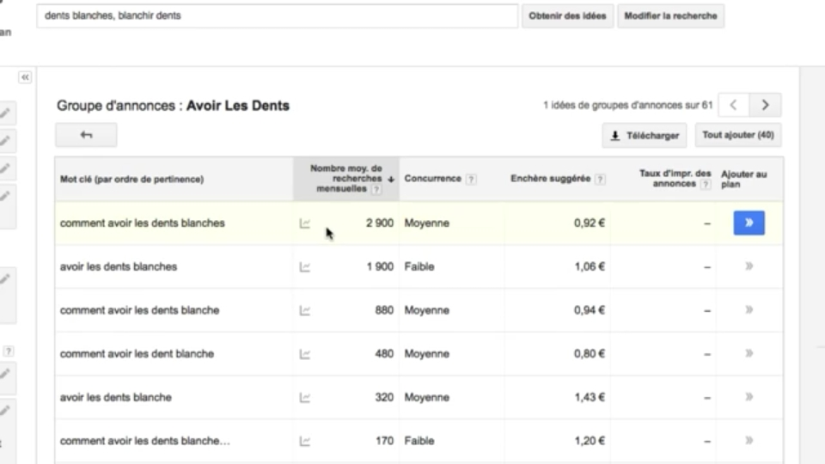

Slide 46
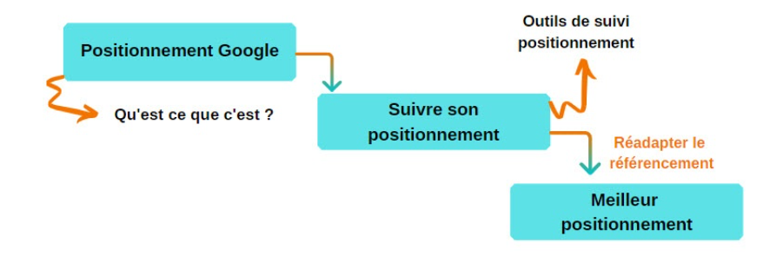
17. Comment faire le suivi de son référencement?
Être bien positionné dans un moteur de recherche comme Google est un atout essentiel pour un site web.
Définir les bons indicateurs clés de performance ou KPI (Voir Q.19)
Exploiter les données collectées
Surveiller hors trafic
Statistiques de trafic

Slide 47

18. Differencier mobile first,only,site responsive et application mobile?
Un site mobile first consiste à concevoir un site en mettant la priorité sur la version mobile et en adaptant progressivement le web design pour les écrans plus large.

Slide 48

18. Differencier mobile first,mobile only,site responsive et application mobile?
Mobile only consiste à centrer les services uniquement sur le terminal mobile (smartphone ou tablette).
Les plateformes mobile only sont généralement des applications.

Slide 49



18. Differencier mobile first,only,site responsive et application mobile?
Site web responsive codé en Html Css et Js pour que celui s’adapte aux différents tailles d’écrans.

Slide 50

18. Differencier mobile first,only,site responsive et application mobile?
Application mobile est un programme autonome conçu pour s’exécuter sur un terminal mobile, comme un smartphone ou une tablette tactile.

Slide 51
19. Déterminer des indicateurs pertinents pour suivre et piloter les performances de son site?
Les indicateurs clés de performance ou KPI sont essentiels pour mesurer la performance de votre site web
Sessions organiques
Augmentation du positionnement d’un mot clé
Conversion
Taux de rebond
Nombre de page consulté par session
Temps moyen d’une session
Vitesse de chargement
de la page
Principales pages de sortie
Erreurs de crawl

Slide 52
THANKS!
Any questions?

